Slide 1

Медична деонотолгія

Slide 2

Медична деонтологія –
це сукупність етичних норм і принципів поведінки медичного працівника при виконанні своїх професійних обов’язків.

Slide 3

Моральне обличчя медичного працівника, основні його принципи формувалися і удосконалювалися впродовж багатьох століть залежно від політичного ладу, рівня культури, національних та релігійних традицій, а також соціально-економічних і класових відношень у країні.

Slide 4
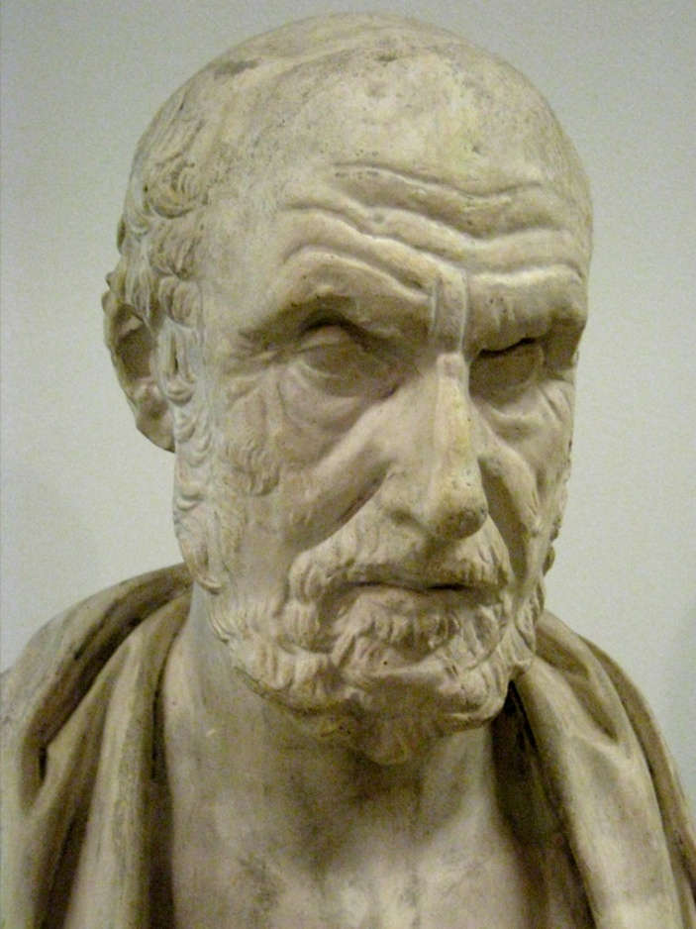
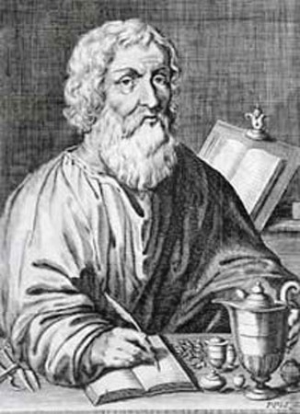
Величезну роль у визначенні основних проблем медицини і як науки, і як моральної діяльності належить основоположнику наукової медицини Гіппократу. Його численним учням та послідовникам наступних поколінь, зокрема таким видатним діячам вітчизняної медицини, як І.П.Павлов та М.І.Пирогов.

Slide 5

Медична деонтологія тісно пов’язана з медичною етикою. Медична етика – це вчення про мораль медпрацівників, їх поведінку, взаємозв’язки з хворими, з колегами, із суспільством.

Slide 6
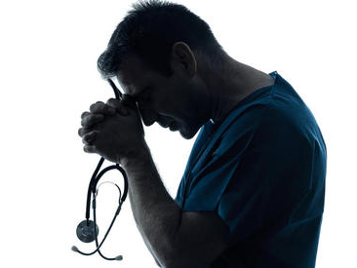
Порушення правил деонтології може призвести до виникнення такої патології як ятрогенія – психогенний розлад внаслідок неправильних, необережних висловлювань або дій медичного працівника. Тому важливим принципом є дотримування основного деонтологічного правила – не зашкодити при діагностиці, або лікуванні.

Slide 7
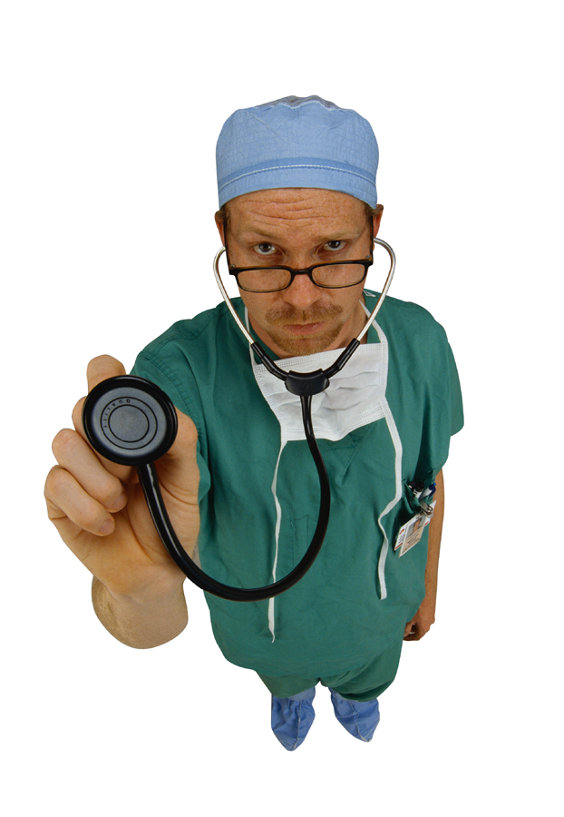
Останніми роками зросла роль середнього медичного персоналу. Медичні сестри почали працювати із складною технікою, виконувати відповідальні маніпуляції. Це вимагає високої кваліфікації та постійного вдосконалення знань.
Проте надзвичайно важливим залишається спілкування з хворими. Жоден комп’ютер не може замінити людського слова, щирого співчуття та вчасної допомоги.

Slide 8

Не слід інформувати хворих про результати аналізів, висновки лікарських консиліумів, виловлювати свої прогнози щодо термінів лікування, розповідати про об’єм оперативних втручань. Таке право має тільки лікар. Помилки медичного персоналу, не залежно від рівня, не можна приховувати. Навпаки, помилка, допущена лікарем чи медичною сестрою, фельдшером повинна бути якнайшвидше виявлена та виправлена.

Slide 9

Приховування помилок або ускладнень, що виникли під час виконання своїх професійних обов’язків медичними працівниками може призвести до важких або непоправних наслідків для здоров'я хворих. Кожний такий випадок повинен стати темою обговорення у колі колег, потрібно вжити адміністративних чи, якщо необхідно, юридичних санкцій. У жодному разі це не повинно бути предметом обговорення поза межами лікувального закладу.

Slide 10
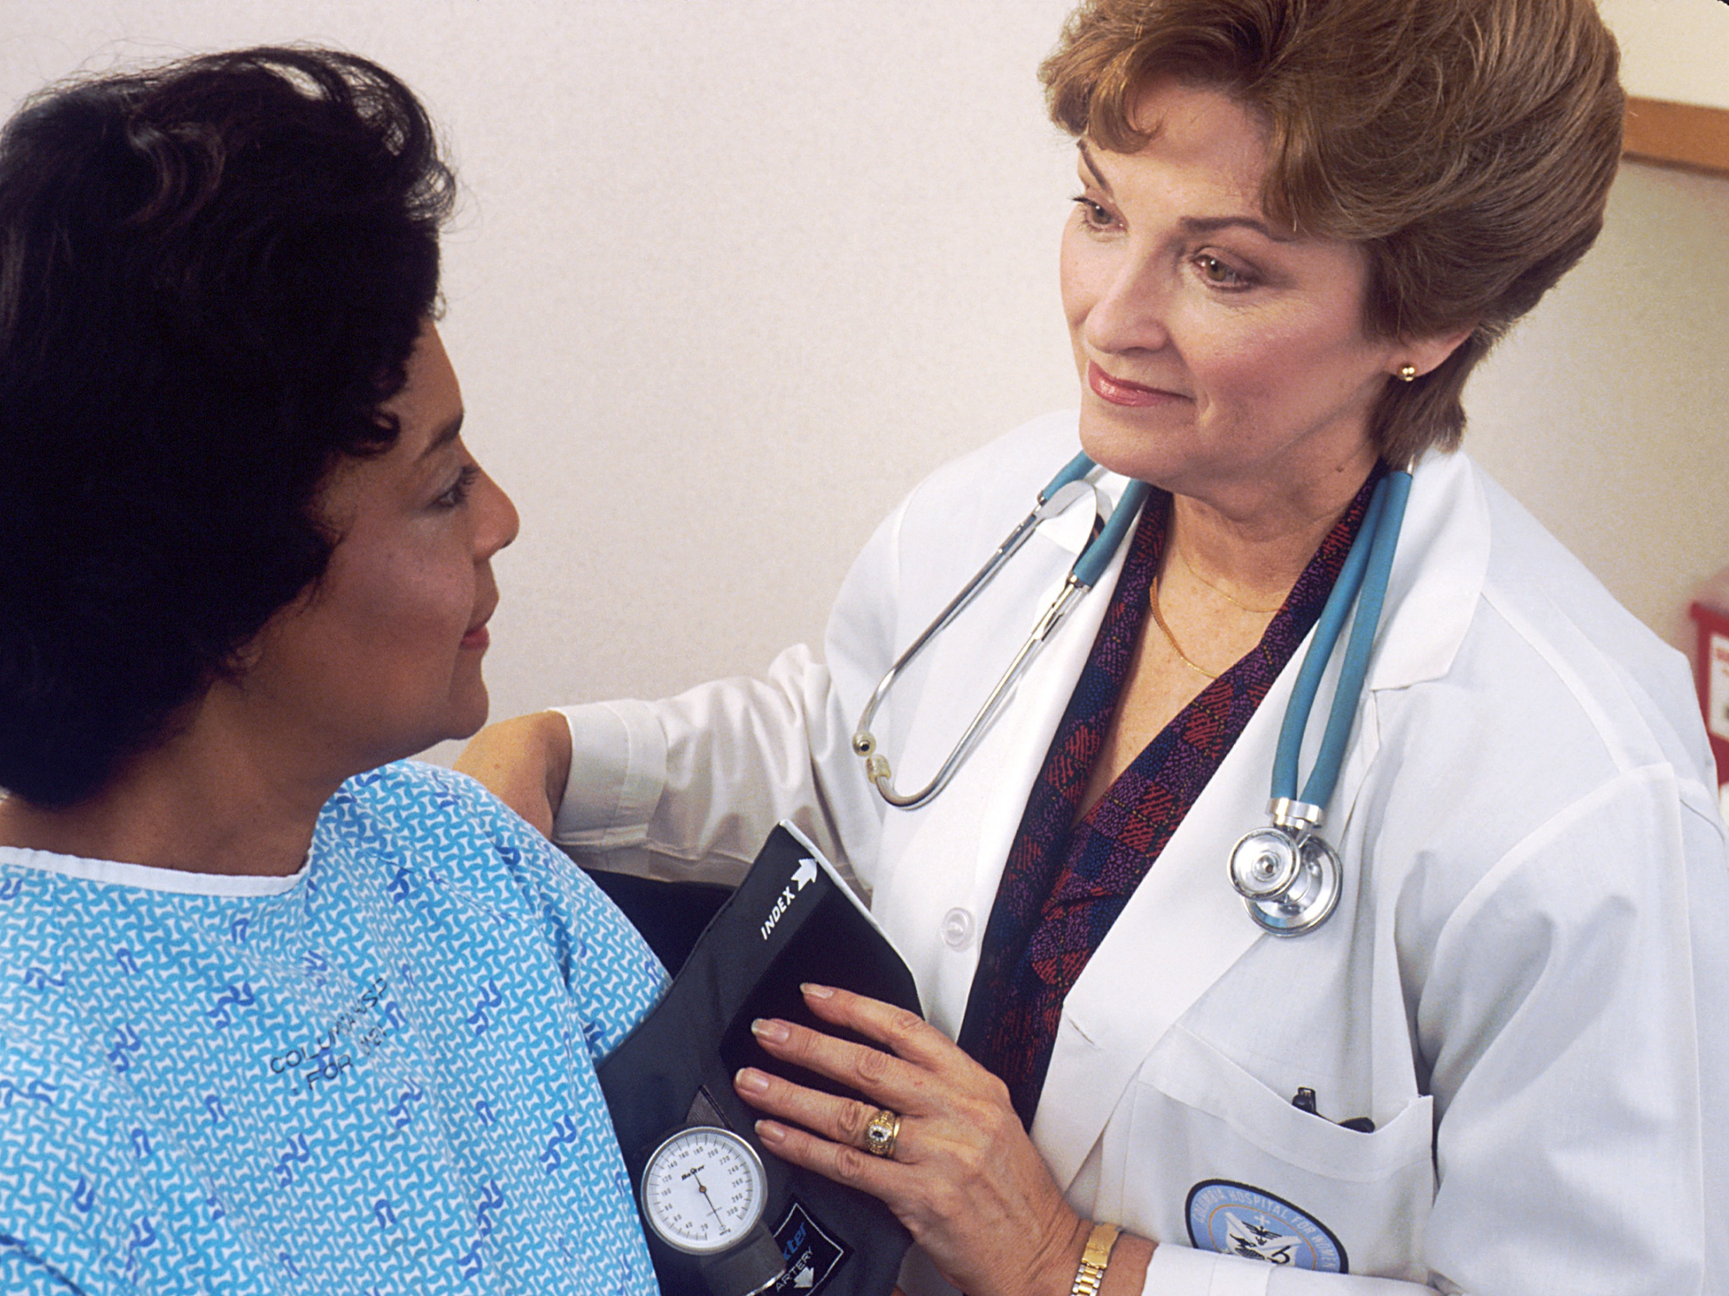
Високі морально-етичні принципи, чітке дотримання деонтологічних норм лікарями та середнім медичним персоналом мають величезне значення для ефективного лікування хворих.

Slide 11
Медична деонтологія включає в себе:
Питання дотримання лікарської таємниці
Заходи відповідальності за життя і здоров'я хворих
Проблеми взаємин у медичному співтоваристві
Проблеми взаємин з хворими та їхніми родичами
Правила щодо інтимних зв'язків між лікарем і пацієнтом, розроблені Комітетом з етичних і правових питань при Американської медичної асоціації:
Інтимні контакти між лікарем і пацієнтом, що виникають під час лікування, аморальні;Інтимний зв'язок з колишнім пацієнтом може у визначених ситуаціях визнаватися неетичною;Питання про інтимні стосунки між лікарем і пацієнтом слід включити в програму навчання всіх медичних працівників;
Лікарі повинні неодмінно доповідати про порушення лікарської етики своїми колегами.

